Slide 1
早稲田ちんどん研究会
東日本唯一の個性派音楽サークル

Slide 2
「ちんどん屋」として他にはない学生生活を
「ちんどん屋」とは、派手な衣装で楽器を演奏しながら、店やイベントを宣伝して歩く昔ながらの広告形式の一つです。早稲田ちんどん研究会は東日本唯一の学生ちんどんサークルです。ゆるく楽器を続けたい、新しい楽器を覚えたい、着付けができるようになりたい、どんな人でも大歓迎！学年不問で部員募集中です！

Slide 3
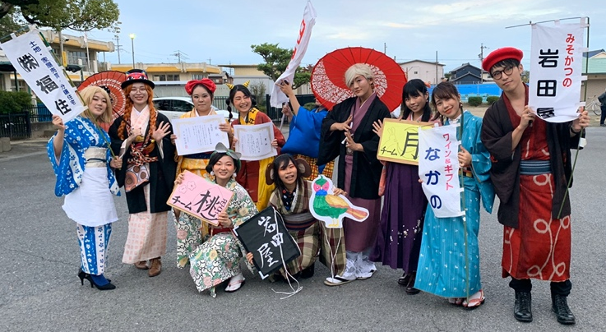
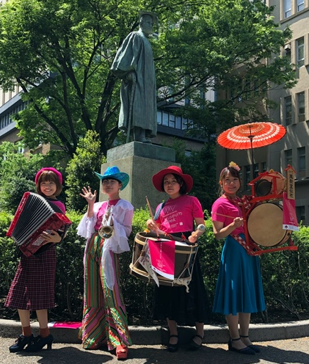
活動紹介
定番楽曲紹介：https://www.youtube.com/watch?v=O8gMHbaxxWU
(左)全国大会に参加した学生ちんどん屋の集合写真です。大会では各チームの宣伝力を競い合います。
(右)学内イベントの宣伝を行ったときの写真です。キャンパス周辺や都内各地、ときには他県へ遠征して宣伝活動を行なっています。

Slide 4
基本情報
団体区分：同好会
創設年：2000年
ジャンル：日本文化
活動日時：毎週水・金５,６限 (随時変更有り)
構成人数：７人
（男:女＝１:６、１年:２年:３年:４年＝１:０:３:３、留学生０）
活動場所：学生会館地下音楽練習室
HP：https://kazemachingdong.amebaownd.com/

Slide 5
お問い合わせ、入部・体験お申込先
Gmail： chingdong.kazemachi@gmail.com
Twitter： @kazemachi_wsd
ご連絡お待ちしております！

